Slide 1
Título: Motivación para estudiar la carrera de medicina en estudiantes de primer año
Autores: Dr. C Arturo Puga García *, M. Sc. Rosa María Ramos Palmero, Dr. C. Vicente Fárdales Macías, M. Sc. Mayra Madiedo Albolatrah, Dra. Gloria María Puga Madiedo . Dr. C. Eduardo Veloso Pérez
* Correo electrónico: arturo.ssp@infomed.sld.cu
Institución: Universidad de Ciencias Médicas de Sancti Spíritus
Introducción: La demanda para ingresar a la carrera de Medicina, en Cuba y muchos países del mundo, ha ido en aumento en comparación con otras carreras universitarias. En nuestro país aunque las matriculas siguen siendo altas, no se cubren las plazas previstas. La desmotivación, las deserciones en los primeros años y la disminución de exigencias establecidas en décadas anteriores, para ingresar a la carrera, influyen en que los resultados académicos y la motivación por estudiar medicina, sea una preocupación en el contexto universitario de las universidades médicas.
Durante muchos años la motivación de los alumnos hacia el aprendizaje se ha convertido en un tema de elevada importancia en la educación, no sólo por su estrecha relación con el aprendizaje y con el rendimiento académico, sino también por su influencia en el fracaso escolar y el desempeño profesional.
Varios estudios en educación general han encontrado que la motivación tiene efectos sobre el rendimiento académico, el aprendizaje, los hábitos de estudios y la deserción estudiantil. Aunque artículos revisados muestran estudios referidos a factores asociados al rendimiento académico en estudiantes de medicina y las características del ingreso y resultado académico en estudiantes de primer año de medicina. En el contexto de la educación médica son escasos los trabajos que examinen la asociación entre motivación y el rendimiento académico
Objetivo:Identificar las motivaciones que influyen en los estudiantes de primer año, para decidir estudiar la carrera de medicina, en la Universidad de Ciencias Médicas de Sancti Spíritus.
Describir la motivación académica y su relación con el rendimiento académico en los estudiantes de primer año de medicina
Materiales y métodos:Estudio cuantitativo, de alcance exploratorio, descriptivo y transver­sal. Se utilizó la escala MEM 12 para medir motivaciones de Mayta-Tristán et al., conformada por 21 ítems con 5 opciones de respuesta que van desde totalmente en desacuerdo, en desacuerdo, indiferente, de acuerdo y muy de acuerdo. La escala contempla tres dimensiones: Motivaciones condicionadas por el exterior, Motivaciones de tipo altruista y humanismo y Motivaciones internas. Mediante la Prueba de Kruskal-Wallis se determinó el nivel de motivación por grupos de estudio. Los ítems que integran cada dimensión son los siguientes:
Motivaciones condicionadas por el exterior: 4, 5, 6, 7, 9, 11, 12, 13, 14, 16, 19, 20.
Motivaciones de tipo altruista y humanismo: 1,2, 8, 21.
Motivaciones internas: 3, 10, 15, 17, 18.
La muestra formada por conglomerados estuvo constituida por 106 estudiantes, que iniciaron la carrera de medicina en el curso 2023. Se realizó una asociación entre las calificaciones obtenidas en los exámenes parciales y finales, rendimiento académico (RA), con la motivación académica (MA), al inicio, mediado y final de curso, hallada mediante la escala de Likert. RA: evaluaciones de 2 y MA: (1,2,3,4). RA: evaluaciones de 3 y MA: (5,6). RA: evaluaciones de 4 y MA: (7,8). RA: evaluaciones de 5 MA: (9,10). Se solicitó el consentimiento informado de los participantes. Se realizó análisis descriptivo de los datos.
Resultados: Contribuir a mejorar la sociedad y el deseo de progresar constantemente, fueron las motivaciones altruistas más señalados por los estudiantes. Trabajar con personas fue entre las motivaciones internas, la más destacada. Tabla 1
Cumplir con sus sueños, poder ayudar y ganar el respeto de los demás, ser una profesión de desafíos y retos, así como descubrir e investigar cosas, fueron motivaciones externas identificadas por los estudiantes. Tabla 2
Las dimensiones motivacionales condicionadas por el altruismo, motivaciones externas e internas, estuvieron presente en los estudiantes que decidieron estudiar medicina, los cuales muestran una motivación entre media (n: 51, 48%) y alta (n: 47, 44%) Tabla 3

Slide 2
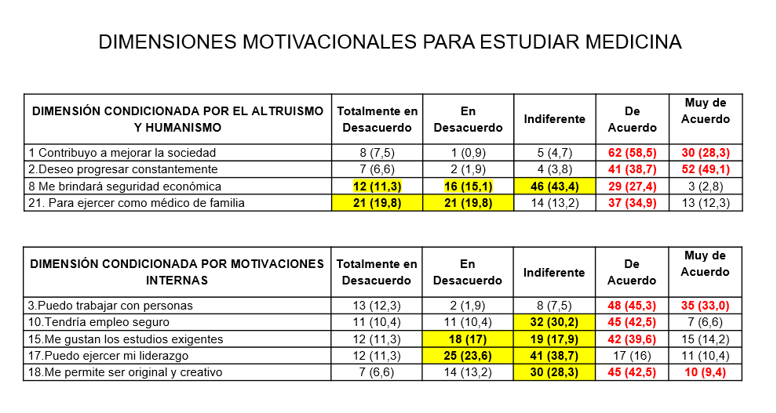
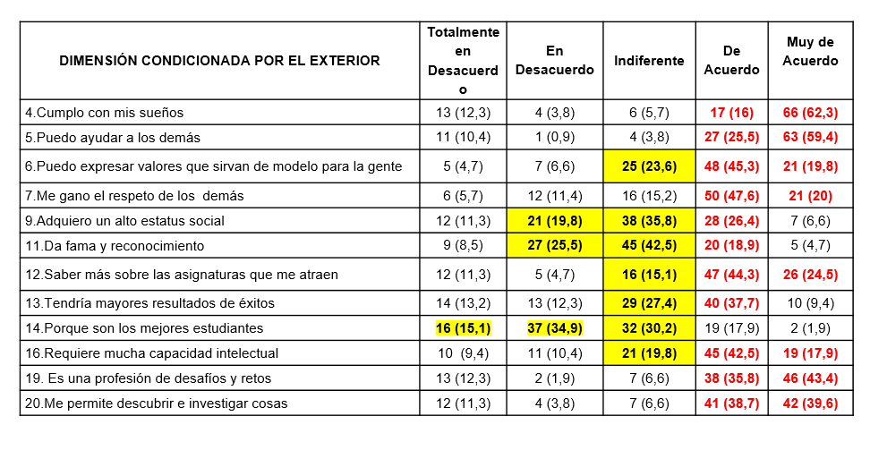
Tabla 1. Motivaciones altruistas e internas estudiantes 1er año medicina. Curso 2023
Fuente: Resultados de la escala MEM 12
Tabla 2. Motivaciones externas estudiantes 1er año medicina. Curso 2023
Fuente: Resultados de la escala MEM 12
La intensidad de la motivación académica predominó al inicio del curso entre 5 al 10, con predominio de este último. Ha mediado del curso prevalecieron los valores entre 6 al 8 y a final de curso los mayores valores de la escala se movieron entre 7 y 8. Tabla 3
En los exámenes finales de Ontogenia y SOMA, Célula y Tejido, hubo una mayor asociación entre calificaciones con 3 y motivación académica entre 5 y 6. En el resto de las asociaciones predominó la baja motivación académica mostrada por los estudiantes en cada grupo. Gráfico 1, 2.

Slide 3
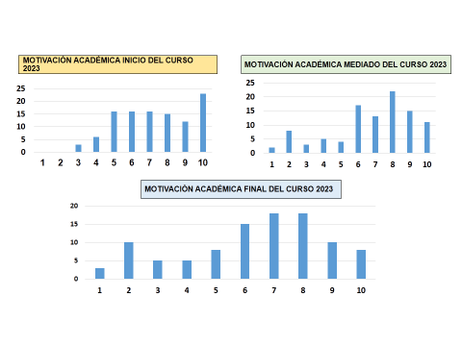
Tabla 3. Motivación académica de los estudiantes, al inicio, mediado y final de curso
Grafico 1. Rendimiento académico y motivación académica
Examen Final Célula.1er. Período
REND ACAD. | MOTIV. ACAD. FINAL
(2) 43 | (1,2,3,4) 18
(3) 27 | (5,6) 21
(4) 18 | (7,8) 36
(5) 6 | (9,10) 26
Gráfico 2. Rendimiento académico y motivación académica
Examen Final Ontogenia SOMA. 1er. Período
REND ACAD. | MOTIV. ACAD. FINAL
(2) 30 | (1,2,3,4) 18
(3) 27 | (5,6) 21
(4) 17 | (7,8) 36
(5) 2 | (9,10) 26

Slide 4
La descripción de los datos reflejan los bajos niveles de motivación académica mostrada por los grupos de estudio, con los bajos resultados académicos obtenidos en estas asignaturas. No en todos los casos se describe esta asociación pues como se observa (Gráficos 1, 2), hubo asignaturas donde los grupos alcanzaron altos niveles de motivación académica, sin que en su mayoría obtuvieran las mejores calificaciones.
La obra que se presenta no tuvo entre sus objetivos relacionar los tipos de motivación y el rendimiento académico, sin embargo estudios han abordado esta temática¹², por lo que resultaría necesario y provechoso desarrollar nuevas investigaciones que aborden esta relación, para influir en las políticas y estrategias educacionales de la universidad médica espirituana.
La motivación académica se configura como un elemento central del estudiante puesto que es el proceso que inicia, mantiene y controla las actitudes y comportamientos frente al estudio. Conocer este proceso y sus fluctuaciones durante el curso académico permitirá entender al estudiante de medicina en una dimensión hasta ahora poco estudiada, desde la perspectiva de su propia experiencia, lo cual favorecerá en un futuro el diseño de estrategias de enseñanza dirigidas hacia la promoción de un tipo de motivación que favorezca el éxito académico y profesional.
Conclusiones
En la dimensión condicionada por el altruismo; contribuir a mejorar la sociedad y progresar constantemente fueron los principales motivos para estudiar medicina. Dentro de las motivaciones internas, trabajar con personas, fue la más identificada. La motivación externa se relaciona con cumplir con sus sueños, ayudar y ganar el respeto de los demás y porque es una profesión de desafíos y retos. Además de que permite descubrir e investigar cosas nuevas.
Seguridad económica, estatus social, fama y reconocimiento, ejercer su liderazgo, y desempeñarse como médico de familia, fueron identificados por los estudiantes entre totalmente en desacuerdo e indiferente, como motivación para estudiar medicina.
La intensidad de la motivación académica de los estudiantes fue disminuyendo desde el inicio hasta el final de curso.
Se describe una mayor relación entre calificaciones con 3 y motivación académica entre 5 y 6 en los exámenes finales de Ontogenia y SOMA, Célula y Tejido,

